Slide 1
Ко Дню Защитника Отечества
Проект Мыльникова
Кирилла
№3”а”

Slide 2
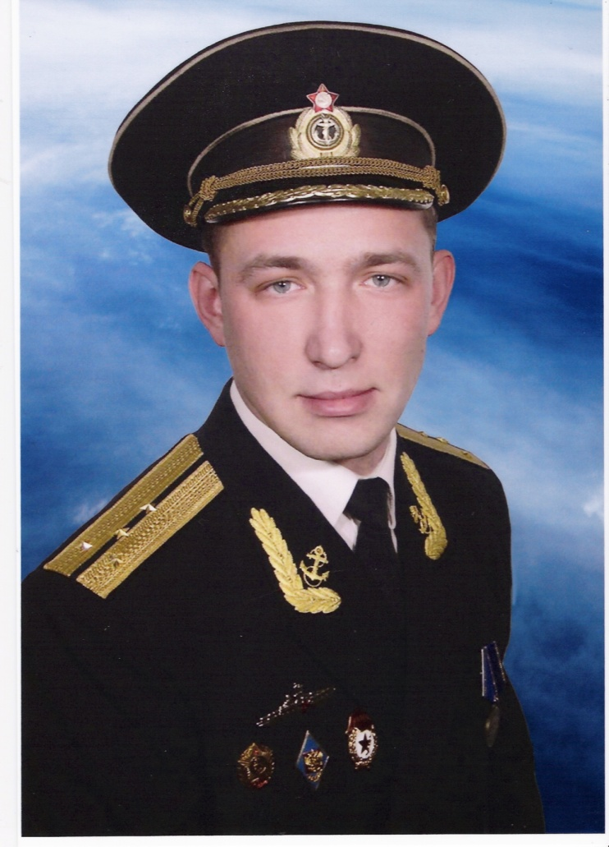
Мой папа Мыльников Леонид Николаевич офицер Военно-Морского Флота России.
Еще с детства он мечтал стать настоящим Защитником Отечества.
Учился очень хорошо и поступил в Свердловское Суворовское Военное Училище.
Так началась его служба отечеству.

Slide 3
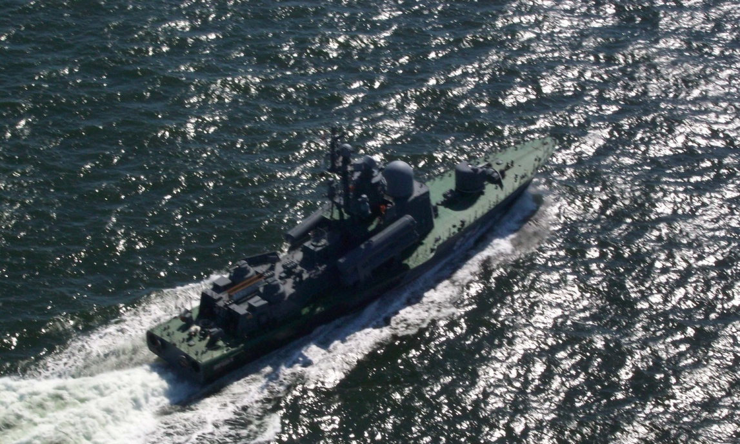
Став офицером он поехал служить на самый западный край нашей необъятной Родины в город Балтийск на ракетный корабль.
Там папа служил долго. Мы тоже были с ним. И даже ходили к нему на корабль.
Папа стал командиром корабля.

Slide 4
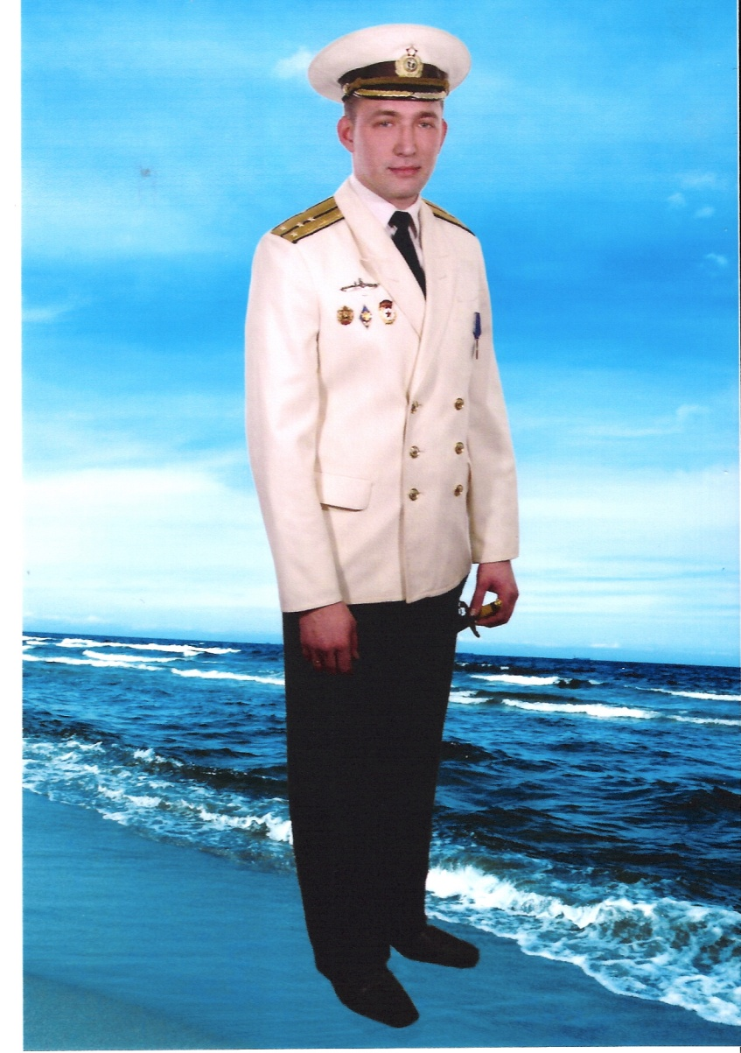
Через какое-то время ему предложили учить других как надо командовать и управлять кораблем, и мы переехали в Санкт-Петербург.
Теперь папа работает старшим преподавателем в Военно-Морской Академии и учит наших Российских специалистов, а также даже иностранцев, как надо работать, чтоб побеждать противника на море.

Slide 5
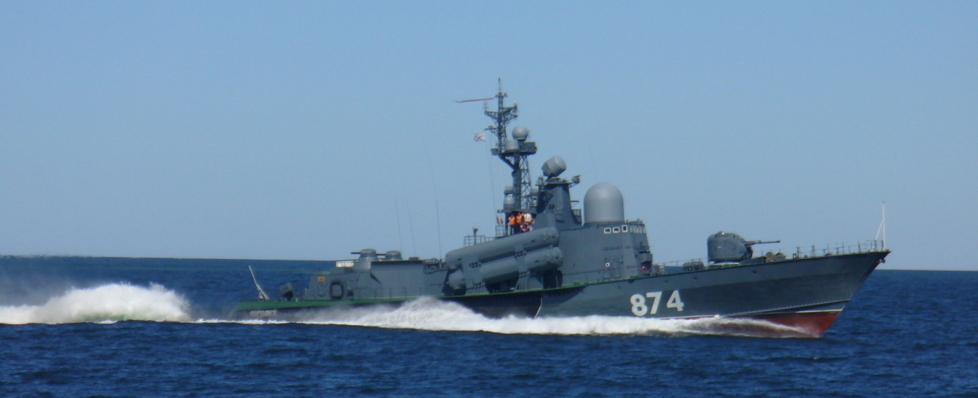
Это, конечно, очень сложная работа, но настоящие защитники никогда не жалуются на трудности, а преодолевают их.

Slide 6
Спасибо за внимание !!!

